Slide 1

INDICADORES

Slide 2
Alineación estratégica de un proyecto
Contexto
Proposito
Misionalidad
Políticas
P-P-P
Ley 1707 de 2014
Fomentar, promover, apoyar, contribuir y asegurar
Instrumento del Estado y los productores para garantizar el desarrollo sostenible y competitivo de la papa en Colombia.
Lineamientos estratégicos
Planes, Programas y proyectos
Local
Regional
Nacional
Internacional (ODS)

Slide 3
PROGRAMA
PROYECTO
PLAN
Conjunto de proyectos y planes interrelacionados que se gestionan de manera coordinada para lograr objetivos amplios
Es un esfuerzo temporal, con recursos, alcance, objetivo y actores específicos que pretende solucionar un problema o transformar una realidad
Son guías específicas de acciones, recursos, responsables para el desarrollo de proyectos y/o acciones de gestión

Slide 4
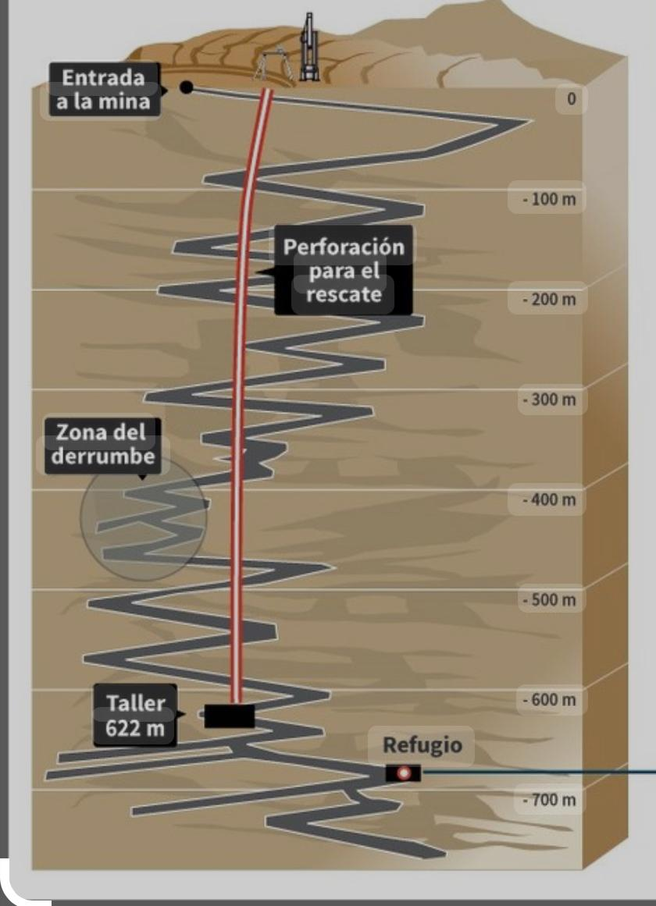
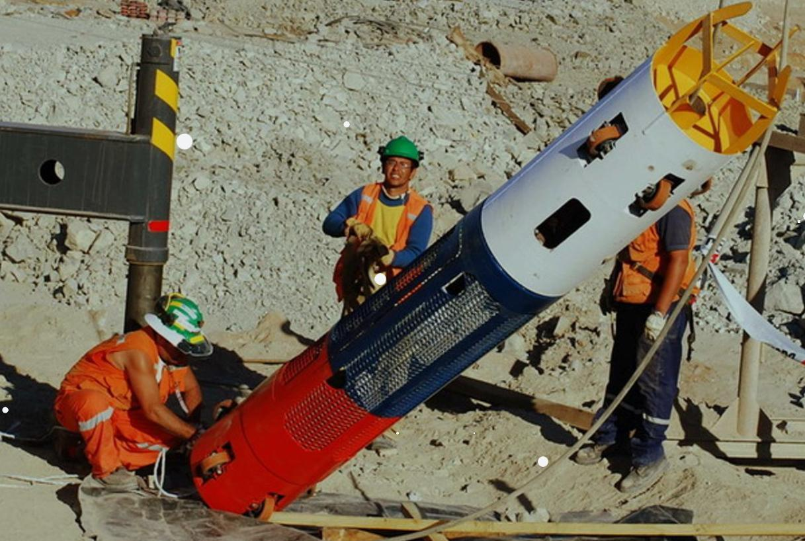
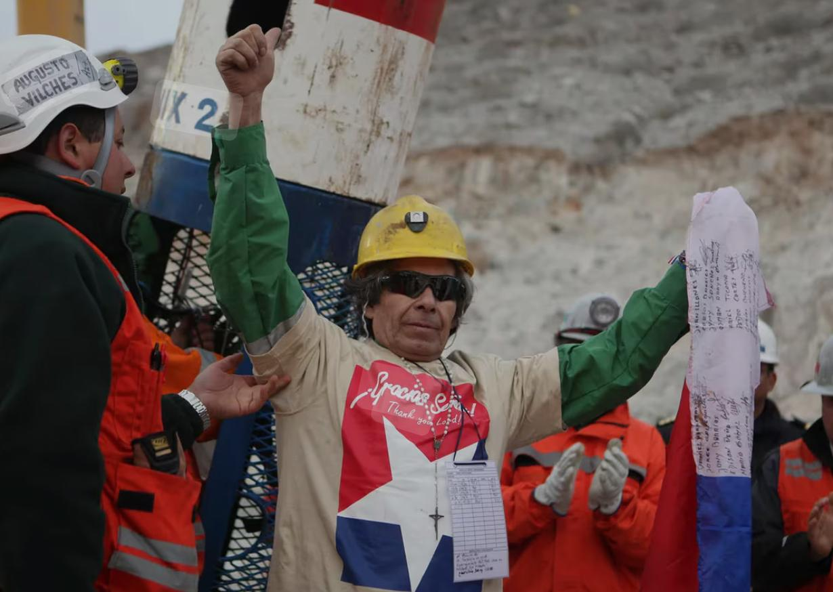
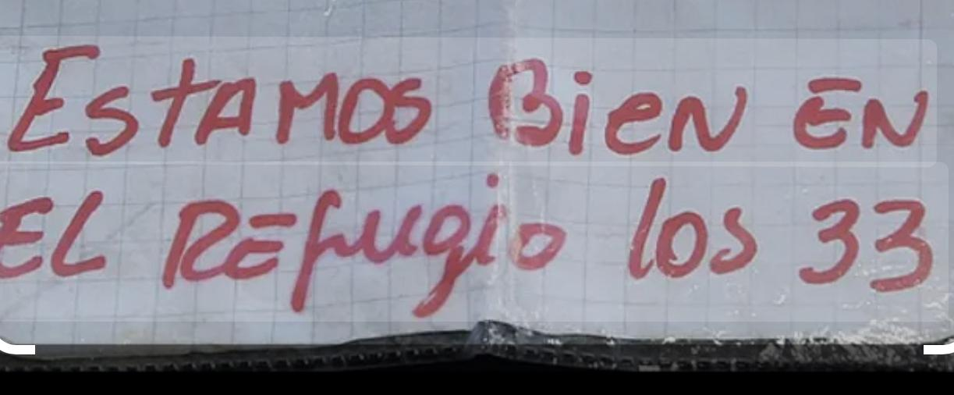
El planear es un arte
17 días
33 días
69 días
5 de agosto del 2010
22 de agosto del 2010
5 de septiembre del 2010
13 de octubre del 2010
Derrumbe
Hallados
Comunicación
Rescate
Derrumbe de la mina San José
Los 33 mineros son descubiertos en el refugio con vida
Perforación para sonda de comunicación y diseño de la cápsula fénix 2
Duración del rescate 25 horas y 12 min

Slide 5
¿Cuales son los problemas que vienen inmersos en el objetivo estratégico del bienestar universitario?
¿Cómo resolvemos el problema?
¿Cómo atacamos las causas del problema?
¿Que quiero y puedo transformar en el contexto?

Slide 6
Identificación de la problemática
1
Efectos indirectos: Corresponden a situaciones negativas generadas por los efectos directos.
1
6
EFECTOS
2
Efectos directos: Consecuencias que genera la situación negativa identificada como problema central.
2
8
PROBLEMA
3
PROBLEMA CENTRAL
3
7
4
Causas directas: Son las acciones o hechos concretos que generan o dan origen al problema central.
4
10
5
9
CAUSAS
5
Causas indirectas: Son acciones o hechos que dan origen a las causas directas.

Slide 7
Preguntas claves
¿Cuales son esas condiciones de calidad de vida?
¿Como mi proyecto contribuye a mejorar esas condiciones de calidad de vida?
¿Qué causa la baja en las condiciones de calidad de vida?
¿Como ataca esas causas?
¿Que recursos, alcances y tiempos tengo para atacar las causas y solucionar parte del problema?
Objetivo: Mejorar la calidad de los agricultores, a través de programas y proyectos que contribuyan a la formación integral.

Slide 8
FUENTES DE LA LÍNEA BASE
DNP
https://terridata.dnp.gov.co/
Datos gov
https://www.datos.gov.co/
SNIES
https://snies.mineducacion.gov.co/portal/ESTADISTICAS/Bases-consolidadas/
DANE
https://www.dane.gov.co/index.php/estadisticas-por-tema/educacion/poblacion-escolarizada/educacion-formal
PIVOT
Plataforma para la búsqueda de la financiación
“Análisis con fuentes externas y/o construir sus propias investigaciones”

Slide 9
“Para formular proyectos de impacto que puedan medirse a través de indicadores de impacto, debe formularse objetivos de impacto, que en esencia es preguntarse qué quiero y puedo tranformar en el contexto”

Slide 10
S
Específico: tener objetivos claramente delineados
M
Medible: indique qué piensa usar como medida de éxito
A
Alcanzable:¿son los objetivos alcanzables para el negocio?
R
Realista: ¿tiene el conocimiento de los recursos para lograr sus objetivos?
T
Oportuna: tenga en claro el marco de tiempo en el que tiene la intención de lograr sus objetivos.

Slide 11
Indicadores
60%
40%
20%
Desarrollo
Económico
Sociales
(bienestar, democracia, equidad, inclusión, identidad, sostenibilidad, capital social, civilidad, dignidad humana, respeto, no violencia)
(empleo y desempleo, de nivel de vida, desigualdad y pobreza, de precios al consumidor)
(población y proyección demográfica, participación, salud, vivienda, educación, seguridad, recreación, deportes, comunicaciones )
40%
20%
Ambientales
Financieros
(fauna, flora, suelos, agua, aire, forestales y del bosque)
(razones financieras)

Slide 12
Indicadores según ciclo de intervención - construcción
Gestión
Resultado
Simples
Complejos
Se refieren a los productos entregados, su uso y los impactos generados por su aplicación.
Se basan en datos y estadísticas simples de una variable o característica de un fenómeno o población..
Son la agregación de indicadores simples, también llamados índices, que sintetizan
Valoran los procesos y recursos (humanos, físicos y financieros) necesarios para cumplir los productos definidos en políticas, planes, programas y proyectos
Gestión
Mars
Saturn
Despite being red, Mars is actually a cold place
Venus has a beautiful name, but it’s terribly hot
Saturn is not solid like Earth, but is a gas giant

Slide 13
Clasificación
Según aspectos de la realidad:
Según metodología:
Según ciclo de intervención:
Según convenciones internacionales:
Según proceso de construcción:
De calidad, de acceso
Cualitativos, Cuantitativos
De resultado y de gestión
Simple, complejos - índices
Desarrollo económico, social, cultural, ambiental, demográfico.

Slide 14
Indicadores de impacto
Identificar un momento inicial.
Base de datos propias
Realizar su intervención.
Actualizar la base de datos.
Indicadores simples y compuestos basados en las variables.
Cambio porcentual - redacción de indicador de impacto

Slide 15
Formulación de indicadores
Indicador de Impacto | Calidad de vida Población vulnerable Población diversa
Indicador de efecto | Agricultores con exportación
Indicador de producto | Agricultores con pago de cuota de fomento
Actividad | Número de agricultores que participan en procesos de capacitación
Indicador de recurso humano | Mejora de las condiciones de vida de los agricultores
Indicador recurso Físico | Número de acciones (proyectos, programas y planes) que se ejecutan en nuevas dimensiones territoriales
Indicador de recursos financieros | Grado de ejecución presupuestal

Slide 16
Recolección de información
ENTREVISTA Y ENCUESTA
01
MESA DE TRABAJO
05
TÉCNICAS
02
Indicador
GRUPOS FOCALES
TALLERES
04
03
OBSERVACIÓN PARTICIPANTE
Línea Base
“Sin valor”
-Status
-Estandares
Meta
“Valor con”
Resultado
“Valor después”
Situación inicial o actual
Situación deseada
Situación alcanzada

Slide 17
Datos y opiniones
Inicial
Final
Consecuencia
Línea base
Consecuencia
Causas
Causas
1
2
3
4
5
1
2
3
4
5

